Slide 1
PY Ascensores
Antón Vázquez, Marcos Arce, Pablo Jiménez, David Pérez

Slide 2
Diagrama de clases
Class Plantamenos2
Class Plantamenos1
Class Planta0
Class Planta1
Class Planta2
Class Planta3
Abstract Plantas{
+numeroPlanta
+personasEsperando
+personasEnLaPlanta
}
Universidad *-- Plantas
Controlador <-- Ascensor
Ascensor <|-- Ascensor1
Ascensor <|-- Ascensor2
Ascensor <|-- Ascensor3
Ascensor <|-- Ascensor4
Plantas <|-- Plantamenos3
Plantas <|-- Plantamenos2
Plantas <|-- Plantamenos1
Plantas <|-- Planta0
Plantas <|-- Planta1
Plantas <|-- Planta2
Plantas <|-- Planta3
Plantamenos3 <|-- Controlador
Plantamenos2 <|-- Controlador
Plantamenos1 <|-- Controlador
Planta0 <|-- Controlador
Planta1 <|-- Controlador
Planta2 <|-- Controlador
Planta3 <|-- Controlador
Controlador <-- Personas
@enduml
class Universidad{
}
class Personas{
+tiempoPlanta:
+destinoPlanta:
+PulsarBoton():
}
Abstract Ascensor{
+ocupacion
+destinoPlanta
+ubicacionPlanta
+estado
+moverse():
}
Class Controlador{
+BotonPulsado
+posicionesAscensor[]:
+BuscarCaminoOptimo(BotonPulsado,posiciones):
}
Class Ascensor1
Class Ascensor2
Class Ascensor3
Class Ascensor4
Class Plantamenos3

Slide 3
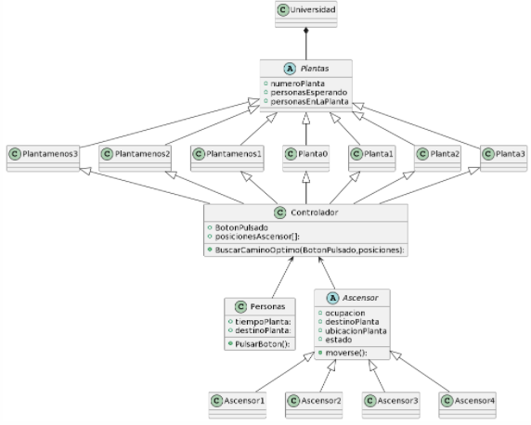
Diagrama de Clases

Slide 4
Casos de uso (Usuario)
@startuml
left to right direction
actor "Usuario" as fc
rectangle Ascensor {
usecase "Llamar ascensor" as UC1
usecase "Estar ascensor" as UC2
usecase "Elegir destino" as UC3
}
fc --> UC1
fc --> UC2
fc --> UC3
@enduml

Slide 5
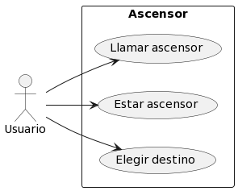
Casos de uso (Usuario)

Slide 6
Casos de uso (Usuario)
@startuml
left to right direction
actor "Usuario" as fc
rectangle Planta {
usecase "Esperar en Planta" as UC1
usecase "Estar en Planta" as UC2
usecase "Llegar desde ascensor" as UC3
}
fc --> UC1
fc --> UC2
fc --> UC3
@enduml

Slide 7
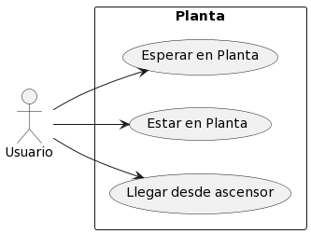
Casos de uso (Usuario)

Slide 8
Diagrama de secuencia
@startuml
actor Usuario #red
' The only difference between actor
'and participant is the drawing
participant Planta
participant " Estancia en planta" as L #99FF99
/' You can also declare:
participant L as " Estancia en planta" #99FF99
'/
Usuario -> Planta : Ingresa
Planta -> Ascensor: Usuario coge ascensor
Ascensor ->Planta: Usuario baja ascensor
Planta ->L: Usuario se queda en planta
Planta -> Ascensor: Usuario coge ascensor
Ascensor ->Planta: Usuario baja ascensor
Planta -> Usuario: Sale
@enduml

Slide 9
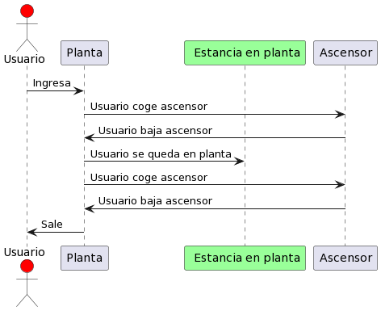
Diagrama de secuencia

Slide 10
Diagrama de Estados
@startuml
hide empty description
[*] --> AscensorInicio
AscensorInicio -> AscensorMovimiento : Se mueve
AscensorMovimiento --> AscensorFinal : No se mueve
AscensorInicio -> AscensorFinal
@enduml

Slide 11
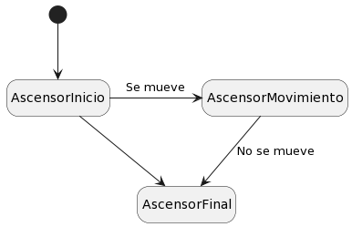
Diagrama de Estados

Slide 12
Diagrama de flujo
@startuml
:Ascensor Parado;
fork
:Llaman al ascensor y se mueve;
:ascensor para;
fork again
:Cliente se sube al ascensor en planta de inicio;
:Ascensor para en planta deseada;
:ascensor para;
@enduml

Slide 13
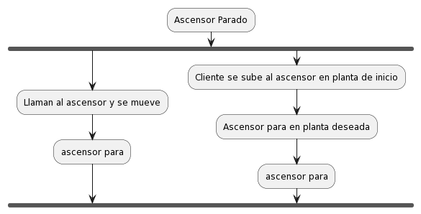
Diagrama de flujo

